Slide 1
جهاز الإفراز הפרשה
جهاز الإفراز هو الجهاز المسؤول عن :
إبعاد فضلات ناتجة عن عمليات الايض , ومواد سامة مصدرها من خارج الجسم
تنظيم التوازن المائي , الايونات والأملاح في الجسم.
عند الحيوانات , الفضلات الأساسية المبعدة بواسطة جهاز الإفراز هي فضلات ناتجة عن تحليل البروتينات. هذه الفضلات تحتوي على مركبات نيتروجينية تكون سامة عند تراكمها في الجسم.
الفضلات النيتروجينية تتحول في أجسام الحيوانات إلى مركبات مثل آمونيا, يوريا أو حامض البوليك.

Slide 2
آمونيا – NH3 هي مادة نيتروجينية تفرز من قبل كائنات عديدة تعيش في بيئة مائية . مثلا – أسماك وسرطانات وحلزونات بحرية. الامونيا غاز يذوب في الماء وهي مادة سامة جداً للحيوانات. عند إفرازها إلى الماء فإنها تذوب وتركيزها يقل بصورة كبيرة بحيث أنها لا تضر الكائنات التي أفرزتها التي تعيش في البيئة المائية.
يوريا – שתנן – urea - هي مادة نيتروجينية تفرز من قبل الثدييات , البرمائيات وقسم من الأسماك (سمك القرش). اليوريا تذوب جيداً في الماء وأقل ضررا نسبياً للامونيا. تنتج اليوريا في الكبد. ومن الكبد تصل إلى الكلية وتفرز مع البول.
حامض البوليك -חומצת שתן – uric acid -– هو مادة نيتروجينية تفرز من قبل الطيور, معظم الزواحف, الحشرات وحلزونات اليابسة. حامض البوليك ليست مادة سامة وتقريباً لا تذوب في الماء وهذه هي أفضليتها. عملية إفرازها كجسم صلب توفر على جسم الحيوان خسارة كمية كبيرة من الماء.

Slide 3
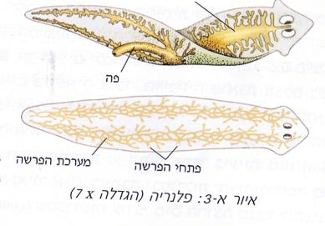
أنتاج الفضلات النيتروجينية عند المخلوقات المختلفة
ديدان مفلطحة – مثل פלנריה – عند البلاناريا أعضاء خاصة للافراز. البلاناريا تعيش في المياه العذبة والماء يدخل الى خلايا جسمها من البيئة الخارجية. البلاناريا تملك شبكة أنابيب متفرعة ذات فتحات خارجية للافراز. من خلال هذه الانابيب تبعد البلاناريا فائض الماء والفضلات النيتروجينية (امونيا) من جسمها. أنابيب الافراز تحتوي على أهداب تدفع الماء والفضلات النيتروجينية بأتجاه فتحات الافراز ومن هناك الى خارج الجسم.

Slide 4
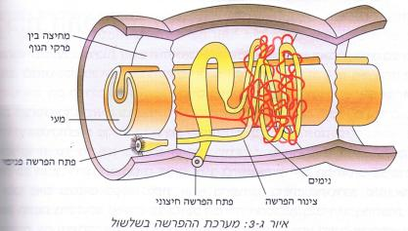
دودة الارض – الامونيا عند دودة الارض تبعد حسب قانون الانتشار الى البيئة الخارجية الرطبة التي تعيش بها دودة الارض. بينما اليوريا تبعد بمساعدة جهاز الافراز. دودة الارض لديها زوج أنابيب للافراز وفتحتين للافراز في كل فقرة في جسم دودة الارض. كل أنبوب له فتحة داخل الجسم على شكل محقان محاط بأهداب. الفتحة في الطرف الثاني للانبوب منفتحة الى البيئة الخارجية. سائل الجسم يدخل الى الانبوب ويسير بأتجاه الخروج. وإذا إحتوى السائل أية مواد ضرورية لدودة الارض يتم إمتصاصها من جديد الى الشعيرات الدموية التي تحيط بالانبوب. اليوريا تبقى في الانبوب وتفرز الى الخارج. هذا الجهاز الذي يرتكز على تصفية مواد مضرة وإرجاع مواد مفيدة موجود عند معظم الحيوانات المتطورة.

Slide 5
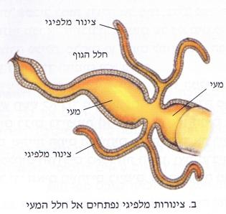
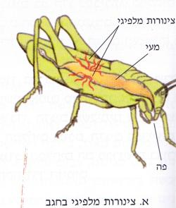
الحشرات والعنكبوت – هنالك جهاز إفراز يحتوى على أنابيب خاصة تدعى أنابيب ملبيجي. كل أنبوب ملبيجي له طرف مغلق داخل الجسم والطرف الاخر ينفتح الى داخل الامعاء. مواد الفضلات تنتقل من الدم الي تجويف أنابيب ملبيجي وتفرغ في الامعاء. الماء والاملاح الضرورية يتم إعادة إمتصاصها من الامعاء الى الدم وباقي المواد تفرز مع فضلات جهاز الهضم الى خارج الجسم. عند الحشرات التي تعيش في الماء, جزء صغير من الماء يُعاد إمتصاصه الى الدم. بينما الحشرات التي تعيش في اليابسة , معظم المياه يُعاد إمتصاصها الى الدم , وحامض البوليك يُفرز على شكل بلورات جافة.

Slide 6
الفقاريات – تعيش بمناطق مختلفة – مياه عذبة , بحر , مناطق مد وجزر وعلى اليابسة. أعضاء الافراز الاساسية هي زوج من الكلاوي وزوج من أنابيب ناقلة للبول. هناك أيضاً حويصلة لجمع البول ومنها يخرج البول الى خارج الجسم.
جهاز الافراز عند الفقاريات مرتبط مع جهاز نقل ناجح – دورة دموية مغلقة. الاوعية الدموية قريبة جداً من أعضاء الافراز بحيث تنتقل المواد بسرعة من الدم الى جهاز الافراز. إنتقال المواد يتم من خلال سطح كبير لانابيب عديدة ملتوية موجودة في كلا الكليتين. الدم يتصفى في هذه الانابيب, ومواد الفضلات وفائض الماء تفرز الى خارج الجسم.

Slide 7
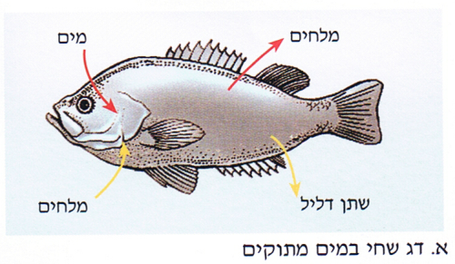
ملاءمة جهاز الافراز عند الفقاريات لبيئات مختلفة
الاسماك التي تعيش في المياه العذبة – تركيز الاملاح في أجسام الاسماك اعلى منها في البيئة, لذلك يدخل الماء حسب الاسموزا من خلال الاغشية الدقيقة للخياشيم وممكن ان يعمل ضرر للخلايا ويؤدي الى موت الاسماك. إفراز فائض الماء في البول يمنع الضرر بالخلايا. الكليتين عند هذه الاسماك كبيرة وملاءمة لافراز كميات كبيرة من الماء. وبسبب منحدر التراكيز بين الاسماك وبيئتها , الاملاح تخرج من خلايا الجسم الى البيئة. للتعويض عن خسارة الاملاح , تطورت في خياشيم هذه الاسماك آليات لاستيعاب الاملاح من الماء بصورة فعّالة . الفضلات النيتروجينية في هذه الاسماك (أمونيا) تبعد من الجسم من خلال الخياشيم وليس مع البول.
نقل فعال
نقل بالأنتشار

Slide 8
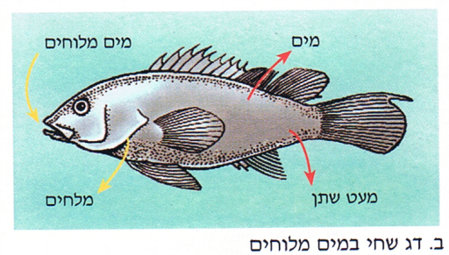
الاسماك التي تعيش في المياه المالحة – تركيز الاملاح في أجسام هذه الاسماك أقل من تركيز الاملاح في البيئة. ولذلك هناك خطر لخسارة الماء من الجسم. هذه الاسماك تفرز قليل من البول. ولكن هذه الاسماك تخسر مياه كثيرة حسب الاسموزا. للتعويض عن الماء , الاسماك تشرب ماء البحر. نتيجة لذلك يرتفع تركيز الاملاح في الجسم. لذلك , الاسماك تفرز قليل من الاملاح الفائضة مع البول , ومعظم فائض الاملاح يُفرز بصورة فعّالة بواسطة خلايا خاصة في الخياشيم. أيضاً الامونيا تبعد من خلال الخياشيم.
نقل فعال
نقل بالأنتشار

Slide 9
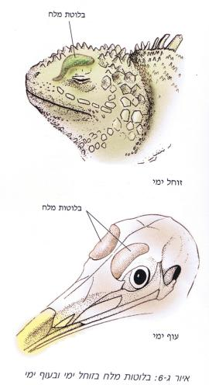
الطيور والزواحف البحرية – هذه الحيوانات تعيش في بيئة مالحة, تفرز (مثل كل الطيور والزواحف) حامض البوليك, الذي يحتاج إلى قليل من الماء لإفرازه من الجسم. وبالنسبة لمشكلة فائض الأملاح, تطورت عند هذه الحيوانات غدة خاصة لإفراز محلول ملح مركز مرتين أكثر من مياه البحر. هذه الغدة موجودة في مقدمة الرأس. لذلك نرى أن التمساح, السلحفاة البحرية وقسم من الطيور المائية كأنها تبكي عندما تخرج إلى اليابسة. في هذه الدموع مذاب فائض الأملاح الذي دخل إلى أجسام هذه الحيوانات في البحر.
الفقاريات على اليابسة – الخطر الرئيسي عندها هو الجفاف. هذه الحيوانات تفرز اليوريا مع خسارة كمية من الماء مع البول , وهذا يقلل من كمية السوائل في الجسم. في كليتي الثدييات على اليابسة تطورت آليات لتقليل كمية الماء المفرزة مع البول. هذه الآليات متطورة أكثر كلما كانت منطقة المعيشة جافة اكثر.

Slide 10
الإفراز عند الإنسان
من خلال العرق يتم إفراز ماء , أملاح ويوريا.
من خلال الرئتين يتم إفراز CO2 وبخار الماء.
مع البول يتم إفراز فضلات نيتروجينية , ماء , أيونات واملاح.
عملياً, الكلية تنظم كمية الماء والمذابات في الدم وفي السائل البين خلوي وبذلك تحافظ على بيئة داخلية ثابتة (הומאוסטזיס).
جهاز الافراز عند الانسان مبني من كليتين. أنبوبين لنقل البول, كيس البول.

Slide 11
آلية عمل الكلية
كل الدم في جسم الإنسان البالغ يمر في الكليتين كل 4-5 دقائق , بهدف إزالة مواد غير ضرورية , تنظيم حجم الماء وتنظيم تركيز المذابات في الدم. كل هذه الفعاليات تتم في كل واحد من النفرونات التي تعمل بشكل مستقل بدون علاقة مع النفرونات الأخرى. عمل النفرونات يتم بثلاثة عمليات أساسية :
تصفية أو ترشيح في الكبة – ماء مع أيونات وجزيئات صغيرة تترشح من الدم في شعيرات الكبة إلى تجويف علبة باومن. بعد ذلك, يسير الراشح في داخل أنبوب النفرون الملتوي.
امتصاص من أنبوب النفرون ومن الأنبوب الجامع الى الدم: يتم امتصاص معظم الماء, جزيئات صغيرة وايونات التي هي ضرورية للجسم.
إفراز من الدم إلى أنبوب النفرون – مواد فضلات ومواد أخرى غير ضرورية للجسم تنتقل من الأوعية الدموية الى أنبوب النفرون وتفرز مع البول.

Slide 12
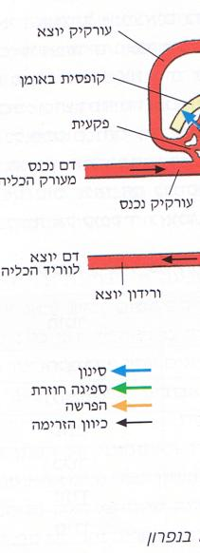
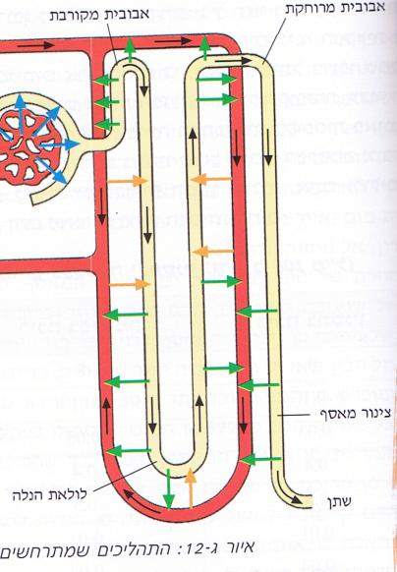

Slide 13
                الترشيح في الكبة
بسبب ضغط الدم المرتفع في الشعيرات الدموية في الكبة, الماء ومواد مذابة الموجودة في البلازما تترشح بسرعة مرتفعة الى داخل علبة باومن. السائل الذي يرشح الى تجويف علبة باومن يدعى راشح.
سرعة الترشيح في الكبة مرتفعة أيضا بفضل مبنى الشعيرات الدموية . بحيث تبطنها طبقة من خلايا الأندوتيل. بينها فراغات تمكّن انتقال جزيئات صغيرة. بفضل هذه الفراغات, الشعيرات في الكبة نفاذة لمذابات أكثر ب - 10 الى 100 مرة من شعيرات دموية أخرى. أيضا بين خلايا الأبيثيل في الجدار الذي يبطن علبة باومن هناك فراغات عديدة تمكّن دخول الجزيئات الى علبة باومن.تركيبة سائل الراشح من الأملاح مشابه لسائل الدم (البلازما).

Slide 14

جدول : تركيز المواد في البلازما وفي الراشح (غرام لكل 100 مللتر)
مادة | تركيز في البلازما (غرام /100 ملل) | تركيز في الراشح (غرام /100 ملل)
بروتين | 8 | 0
جلوكوز | 0.1 | 0.1
يوريا שתנן | 0.03 | 0.03
كلور | 0.4 | 0.4
صوديوم נתרן | 0.3 | 0.3
סידן كالسيوم | 0.01 | 0.01
احماض امينية | 0.04 | 0.04
خلايا الدم الحمراء, خلايا الدم البيضاء , صفائح الدم وجزيئات بروتين كبيرة لا تستطيع الانتقال من شعيرات الكبة الى علبة باومن ويبقون في الدم في الشعيرات الدموية.

Slide 15
الامتصاص العائد
كل يوم يترشح 180 لتر بلازما ومذابات من الشعيرات في الكبة الى علبة باومن. لو أن كل هذا الحجم من الراشح يفرز مع البول لخرج كل الماء من سائل البلازما خلال نصف ساعة, لذلك هناك منع لفقدان الماء بفضل عملية الامتصاص الى الدم. خلايا أنبوب النفرون تمتص من الراشح ماء ومواد ضرورية للجسم وتعاد الى الدم. في الأنبوب الملتف القريب يعود الى الدم ما نسبته 80% من حجم الراشح.
الأفراز
يُسبب لرفع التركيز الاسموزي في البول أربع مرات أكثر من التركيز الاسموزي في بلازما الدم. القدرة على "رفع تركيز " לרכז" البول فوق التركيز الاسموزي لبلازما الدم موجودة فقط عند الطيور والثديّيات وبفضل مبنى النفرونات. في هذه النفرونات ربطة هنلي طويلة أكثر من نفرونات أخرى ولها مبنى خاص. النشاط الذي يحدث في ربطة هنلي الطويلة يرفع من تركيز الأيونات في السائل البين خلوي في لُب الكلية, ويزيد من الامتصاص العائد للماء من الأنبوب الجامع وبذلك يرفع من تركيز البول. لذلك كلما كانت ربطة هنلي طويلة أكثر , تكون القدرة على "رفع تركيز " البول أكثر ويكون عندها التوفير في الماء أكثر.

Slide 16
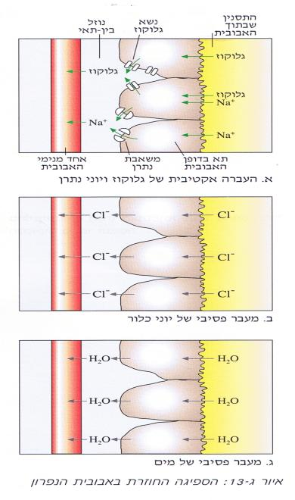
المواد المذابة تنتقل من سائل الراشح الى السائل البين خلوي (حيث تركيزها مرتفع اكثر) بشكل فعّال (بذل طاقة ). من السائل البين خلوي تعود المواد الى الدم. النقل الفعّال من أنبوب النفرون يتم بواسطة حاملات נשאים ومضخات משאבות موجودة في خلايا جدران النفرون.
بعد انتقال الايونات بشكل فعّال من الراشح الى السائل البين خلوي , تنتقل بشكل غير فعّال أيونات اخرى (Cl-).
انتقال الايونات يرفع التركيز الاسموزي في السائل البين خلوي ونتيجة لذلك تنتقل جزيئات الماء من الراشح , بشكل غير فعّال , الى السائل البين خلوي. بعد ذلك تعود جزيئات الماء من السائل البين خلوي الى الشعيرات الدموية المحيطة بالنفرون.

Slide 17
الإفراز من الدم الى أنبوب النفرون
مقابل الامتصاص العائد. هناك أيضاً انتقال مواد بالاتجاه المعاكس: من الدم الى السائل البين خلوي ومنه الى داخل أنبوب النفرون. جزء من المواد مثل : يوريا , أيونات هيدروجين وأيونات بوتاسيوم تنتقل بعكس منحدر التراكيز. تركيزها في البول أعلى مقارنة لتركيزها في بلازما الدم, لذلك فإن إفرازها الى أنبوب النفرون يتم بنقل فعّال مع بذل طاقة. مواد أخرى , مثل أدوية (פניצילין והיסטמין) تفرز من الدم الى أنبوب النفرون حسب منحدر التراكيز. هذه المواد تفرز بمساعدة حاملات زلالية حسب عملية الانتشار الميسّر.
عملية الإفراز من الدم الى أنبوب النفرون ضرورية :
لتنظيم pH الدم (بفضل نقل فعال لايونات الهيدروجين).
لإفراز فضلات مثل يوريا التي عادت الى الدم حسب قانون الانتشار وبهذه الطريقة يتم إفرازها بنقل فعّال الى أنبوب النفرون .
لإفراز مواد لم تترشح في الكبة.
آليات الامتصاص العائد والإفراز الى أنبوب النفرون تنظم حجم سوائل الجسم والمذابات بها. من 180 لتر راشح ينتج 1-2 لتر بول يُفرز الى خارج الجسم لكل يوم. البول مكوّن من 96% ماء, 2% فضلات نيتروجينية (خاصة يوريا), 2% أملاح وكميات قليلة جداً من الصبغيات التي تعطي اللون والرائحة المألوفة.

Slide 18
تنظيم تركيز البول
تنظيم كمية البول وتركيزه يتم بمساعدة هورمونين. الهورمون الاول ADH ينظم حجم الماء المفرز مع البول. الهورمون الثاني ينظم كمية ايونات الصوديوم, الكلور والبوتاسيوم المفرزة في البول.

Slide 19
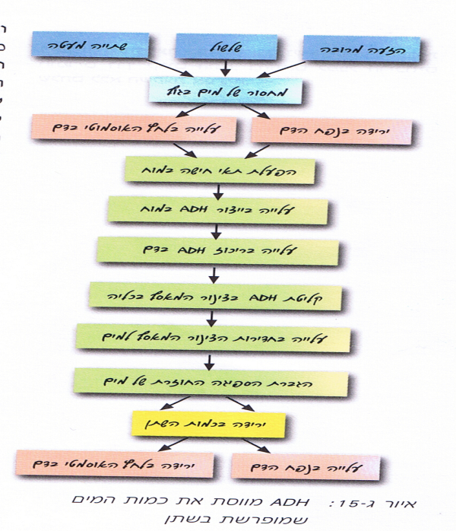




شرب قليل
أسهال
عرق متزايد
ADH ينظم حجم الماء المفرز مع البول
نقص في الماء في الجسم
ارتفاع الضغط الأسموزي في الدم
هبوط في حجم الدم في الجسم
تفعيل خلايا حسية في الدماغ
ارتفاع في أنتاج ADHفي الدماغ
ارتفاع ADHفي الدم
استقبال ADH في الأنبوب الجامع في الكلية
ارتفاع نفاذية الأنبوب الجامع للماء
تحفيز الامتصاص العائد للماء
هبوط في كمية البول
هبوط الضغط الأسموزي للدم
زيادة حجم الدم

Slide 20
الألدسترون
الهورمون الذي ينظم موازنة ايونات الصوديوم والكلور في الدم يدعى الدوسترون. عند نقصان كمية كبيرة من الصوديوم (عند حدوث إسهال) فان خلايا حساسة في القلب وفي أوعية دموية تشعر بهذا النقص. نتيجة لذلك يُفرز الدوسترون من الغدة الفوق كلوية. الالدوسترون يزيد من وتيرة الامتصاص العائد للصوديوم من الأنبوب الملتف البعيد ومن الأنبوب الجامع. ايونات الكلور تنتقل هي أيضا بعد انتقال ايونات الصوديوم الى الدم. بذلك يقلل الهورمون كمية الصوديوم والكلور المفرزة مع البول ويرفع كميتها في الدم. في المقابل, عند وجود فائض ايونات صوديوم وكلور في الجسم يُعاق إفراز هورمون الالدوسترون.
الالدوسترون ينظم توازن ايونات البوتاسيوم في الجسم. ارتفاع في كمية البوتاسيوم في الدم ترفع من إنتاج الالدوسترون. ارتفاع في مستوى الالدوسترون في الجسم يزيد من إفراز ايونات البوتاسيوم في البول.

